Slide 1
TAHUN 6
MASA DAN WAKTU
+
Unit 4:
3-1

Slide 2
Objektif Pembelajaran
+
Mengenal zon masa.
Menentukan perbezaan masa antara dua bandar terletak dalam zon masa yang berbeza.
Menyelesaikan masalah harian melibatkan zon masa.

Slide 3
Isi Kandungan
+
Kenali Zon Masa
Penyelesaian Masalah

Slide 4
Kenali Zon Masa
1, 2, 3...

Slide 5
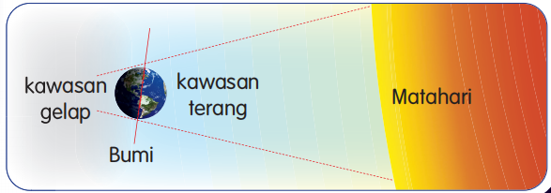
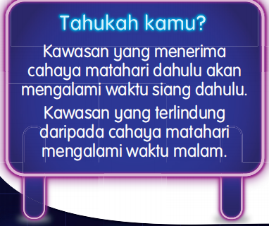
Zon Masa Yang Berbeza
+

Slide 6
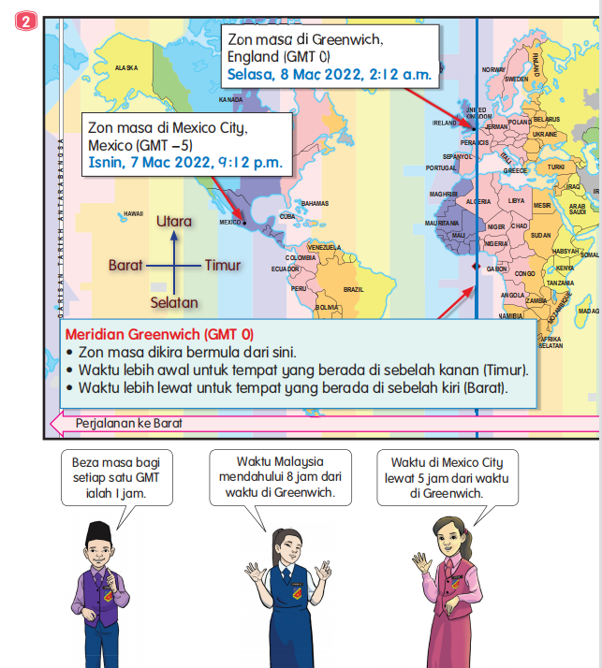
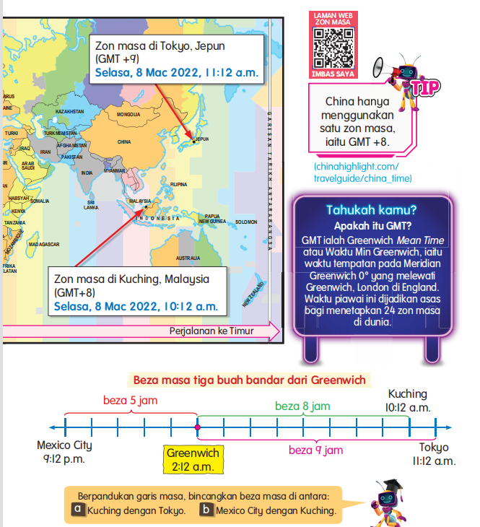
Zon Masa Yang Berbeza
+

Slide 7
Penyelesaian Masalah
1, 2, 3...

Slide 8
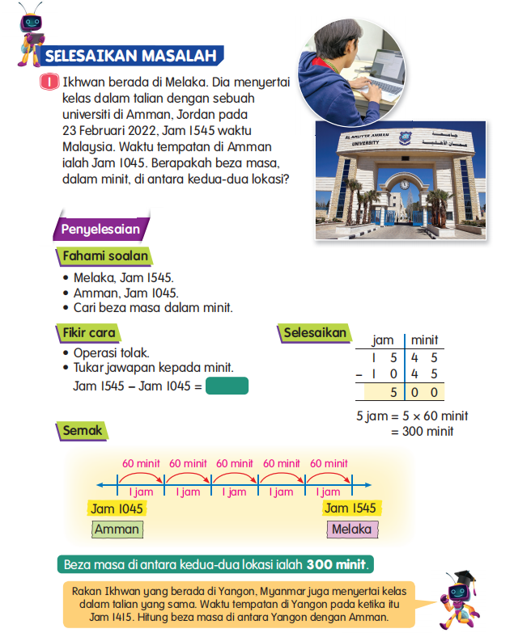
Penyelesaian Masalah
+

Slide 9
SEKIAN, TERIMA KASIH

